Slide 1
Medienwandel im 21.Jahrhundert Eine Bestandsaufnahme
Die Veränderung der Mediennutzung

Slide 2
Themen
Zeitung, Fernsehen, Radio Internet
Bücher E-Books
Datenträger Streamingdienste

Slide 3
Einleitung
Medienwandel
Vorteile
Gefahren
Zukunftsaussichten

Slide 4
Mediennutzung aktuell Zeitung, Fernsehen, Radio Internet
http://meedia.de/2015/07/02/vier-spannende-trends-bei-der-mediennutzung-in-deutschland/

Slide 5
Mediennutzung aktuell Zeitung, Fernsehen, Radio Internet
Statista2016:https://de.statista.com/statistik/daten/studie/1388/umfrage/taegliche-nutzung-des-internets-in-minuten/

Slide 6
Gründe für Zeitungssterben Zeitung, Fernsehen, Radio Internet
Seit dem Internet → Tempo Auflagen-, Anzeigenrückgangs beschleunigt
Innerhalb von 10 Jahren. Verkauf von Zeitungen um 6 Millionen geschrumpft

Slide 7
Nachteile: gedruckte Zeitung Zeitung, Fernsehen, Radio Internet
Zeitungen lesen teurer, Informationen im Netz günstiger
Umfang, Qualität, Leistungen gesenkt
Kosten durch Druck und Vertrieb
Hohe Kapital-, Personalkosten

Slide 8
Vorteile: Online-Zeitung Zeitung, Fernsehen, Radio Internet
Online-Informationen: aktueller und jeder Zeit zu haben
Webseiten ohne viel menschliche Arbeit
Passen sich individuellen Bedürfnissen, Interessen an
Einfacher, unauffälliger am Computer, als Zeitung

Slide 9
Nachteile: Online-Zeitungen Zeitung, Fernsehen, Radio Internet
Leser nicht bereit Geld zu zahlen
Kostenlose Webseiten
Geld durch Werbeeinnahmen
Einnahmen reichen nur für Teil der Redaktion
Journalisten keine Experten mehr, kaum noch gebraucht
Blogs von Fachleuten, Autoren

Slide 10
Zeitungen Zeitung, Fernsehen, Radio Internet
http://printarchiv.absatzwirtschaft.de/images/Statista_Zeitungssterben_2.jpg

Slide 11
Zeitungen Zeitung, Fernsehen, Radio Internet
http://printarchiv.absatzwirtschaft.de/images/Statista_Zeitungssterben_1.jpg

Slide 12
Zeitungen Zeitung, Fernsehen, Radio Internet
„Zeitungen gehören zu meinen wichtigsten Informationsquellen für aktuelles Geschehen“
http://blogs.faz.net/netzwirtschaft-blog/files/2009/11/Allensbach5.jpg

Slide 13
Internet Zeitung, Fernsehen, Radio Internet
„Das Internet gehört zu meinen wichtigsten Informationsquellen für aktuelles Geschehen“
http://blogs.faz.net/netzwirtschaft-blog/files/2009/11/Allensbach5.jpg

Slide 14
Zeitungen Zeitung, Fernsehen, Radio Internet
Menschen, die für ihre Information keine Zeitung mehr lesen
http://blogs.faz.net/netzwirtschaft-blog/files/2009/11/Allensbach10.jpg

Slide 15
Vorteile: Internetfernsehen Zeitung, Fernsehen, Radio Internet
Inhalte ständig verfügbar
Gratis oder kostenpflichtig
Wann, so oft man möchte anschauen
Unterbrechen, abbrechen, später fortsetzen
Nicht auf das Fernsehprogramm warten
Herunterladen und abspeichern
Nur interessante Beiträge

Slide 16
Vorteile: Internetfernsehen Zeitung, Fernsehen, Radio Internet
Zusätzlicher Markt
Mehr Rechte
Aktueller, schneller. Interaktiver, vielseitiger
Abspielgerät nicht nötig

Slide 17
Nachteile: Standardfernsehen Zeitung, Fernsehen, Radio Internet
Internet immer notwendig
Computer, um Qualität zu garantieren
Bild,- Tonqualität leiden
Kleinere Bildgröße
Weniger in Gruppen geschaut

Slide 18
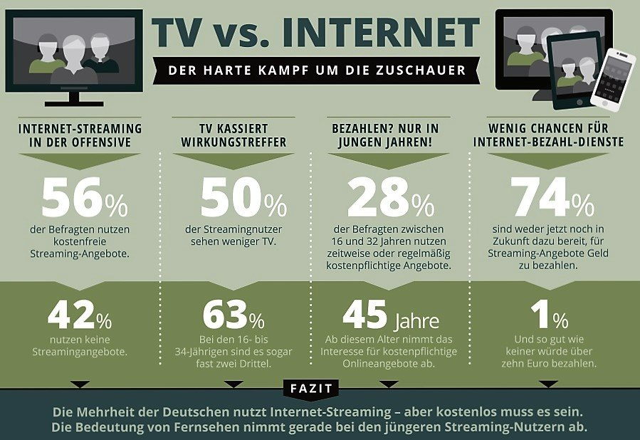
Mediennutzung aktuell Zeitung, Fernsehen, Radio Internet
http://tablethype.de/wp-content/uploads/2015/08/Hoerzu_Umfrage_.jpg

Slide 19
Vorteile: Internetradio Zeitung, Fernsehen, Radio Internet
Sendervielfalt
Themenvielfalt
Kostenlos
Songs mitschneiden → neue, kostenlose Musik

Slide 20
Nachteile: konventionelles Radio Zeitung, Fernsehen, Radio Internet
Internetverbindung, internetfähiges Gerät benötigt

Slide 21
Mediennutzung aktuell Buch E-Book
E-Book Reader erschienen im Jahre 2000
Absatz
2010 2 Millionen
2015 27 Millionen
Trend auf dem Vormarsch
Gesamtumsatz auf dem Buchmarkt 5,4%

Slide 22
Mediennutzung aktuell Buch E-Book
https://de.statista.com/statistik/daten/studie/254618/umfrage/praeferenz-fuer-normale-buecher-oder-e-books-in-deutschland/

Slide 23
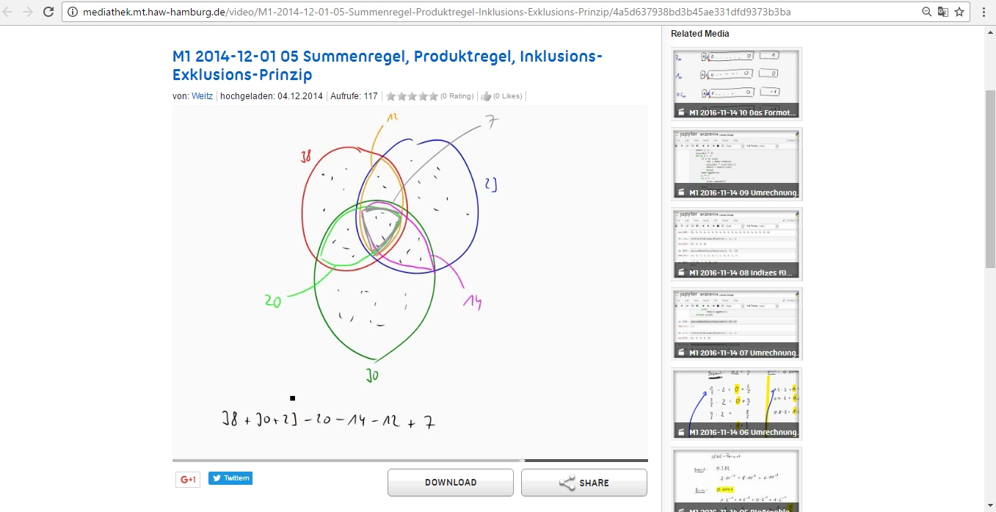

Vorteile Internet Buch Internet

Slide 24
Nachteile Internet Buch Internet
Texte oft nicht objektiv genug
Informationsüberflutung
seriöse von unseriösen Quellen unterscheiden
Nur Informationshäppchen
Reizüberflutung, Ablenkungen
Erfahrungswerte zeigen: Buch effektiver

Slide 25
Vorteile E-Books Buch E-Book

Slide 26

Vorteile E-Book Buch E-Book
Platzsparend
Geringeres Gewicht
Unempfindlicher
Günstiger
Neuerscheinungen als E-Book früher verfügbar

Slide 27
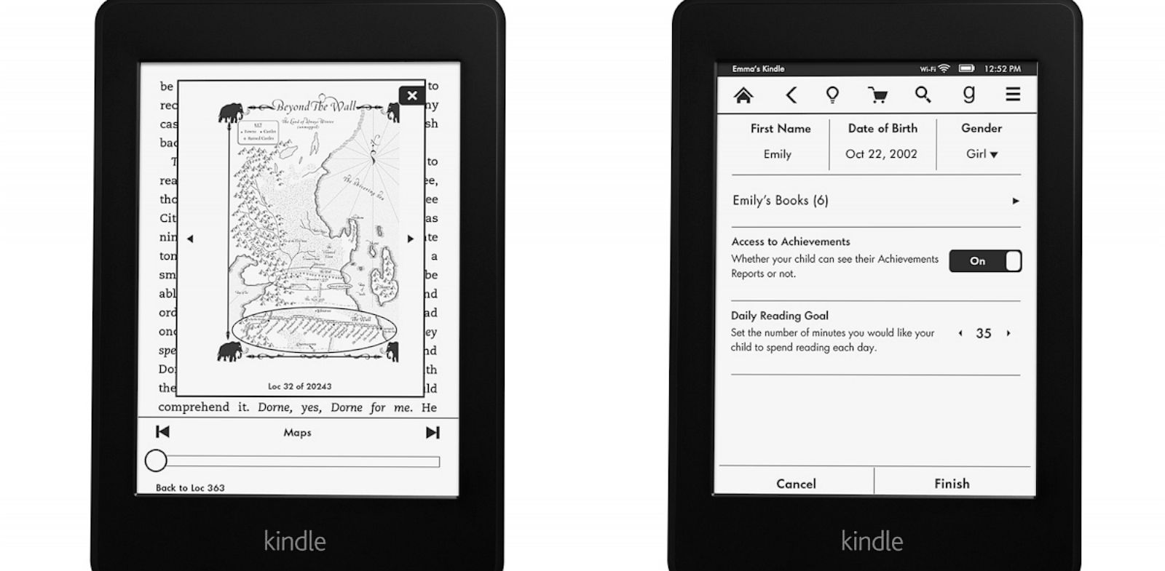
Vorteile E-Book Buch E-Book

Slide 28

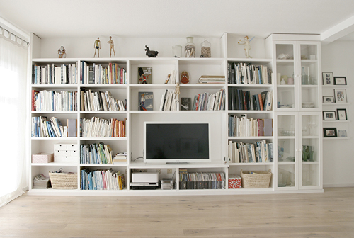

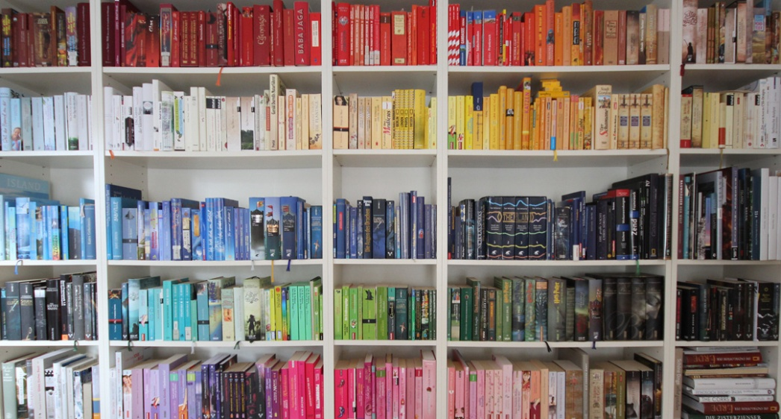
Vorteil von Büchern Buch E-Book

Slide 29
Mediennutzung aktuell Datenträger Streaming Dienste
Physische Medien (DVD´s BD´s) | Streaming Dienste (Amazon Video, Netflix)
Sinkender Umsatz wird erwartet | Boom im Jahre 2006
Trend zugunsten Streamingdiensten | PC/Laptop und Smart TV´s
Rückgang von Videotheken | Beliebt bei der jüngeren Generation
2015: BD 28,8 Mio. DVD 71,5 Mio. | 2005 1 Mio.€ Umsatz 2015 580 Mio. € Umsatz

Slide 30
Mediennutzung aktuell Datenträger Streaming Dienste
Basis: Befragte Internetnutzer | Mehrfachnennungen möglich

Slide 31
Mediennutzung aktuell Datenträger Streaming Dienste
Basis: Befragte Internetnutzer | Mehrfachnennungen möglich

Slide 32
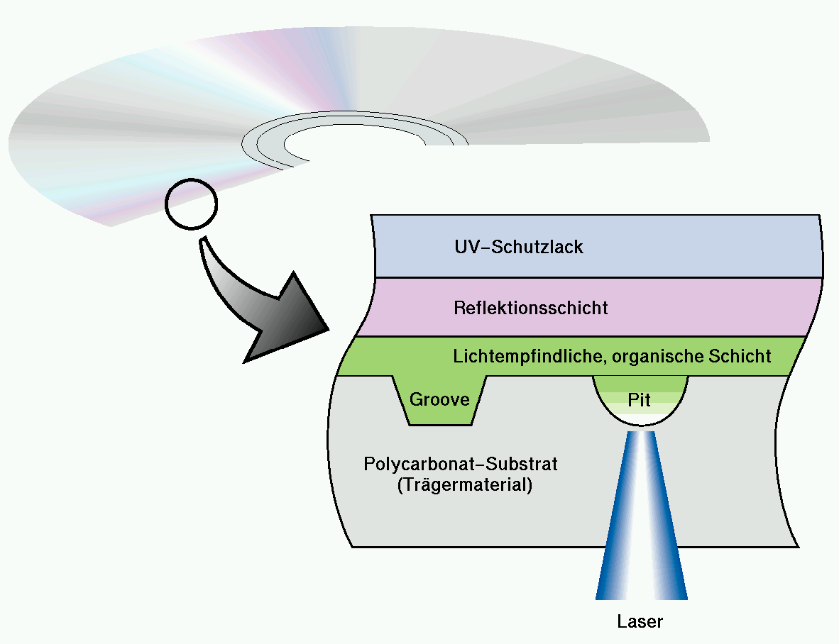
Nachteile von Datenträgern Datenträger Streaming Dienste

Slide 33
Vorteile von Streaming Datenträger Streaming Dienste
Kostengünstiger
Senkt Piraterie
Entdecken von neuer Musik, neuen Filmen
Große Auswahl
News

Slide 34

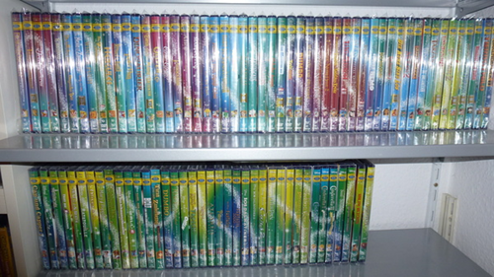




Vorteile von Datenträgern Datenträger Streaming Dienste

Slide 35
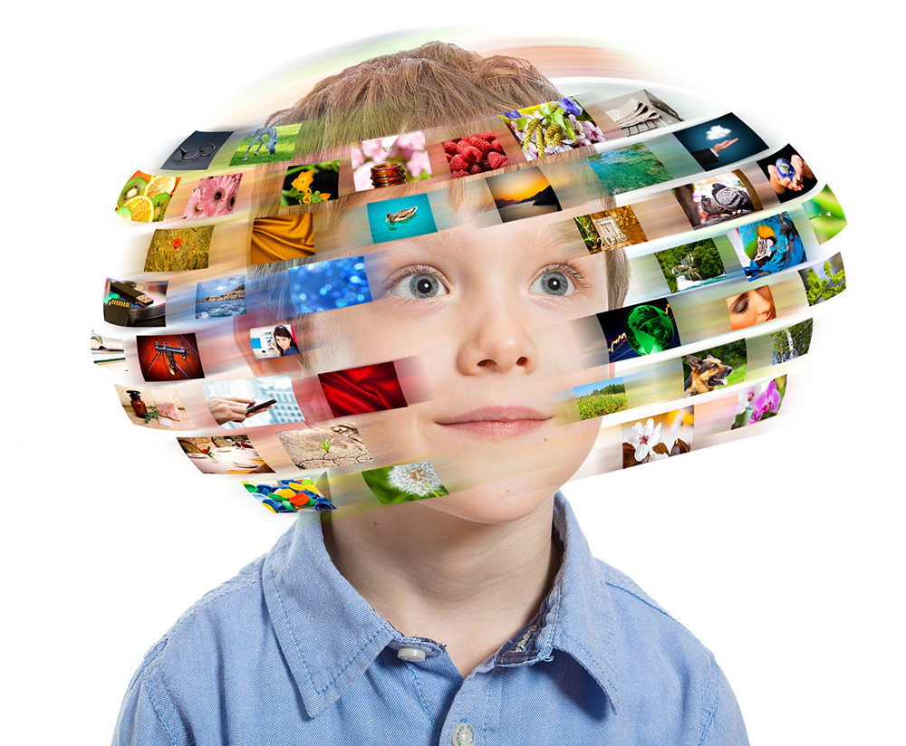
Vorteile von Datenträgern Datenträger Streaming Dienste

Slide 36
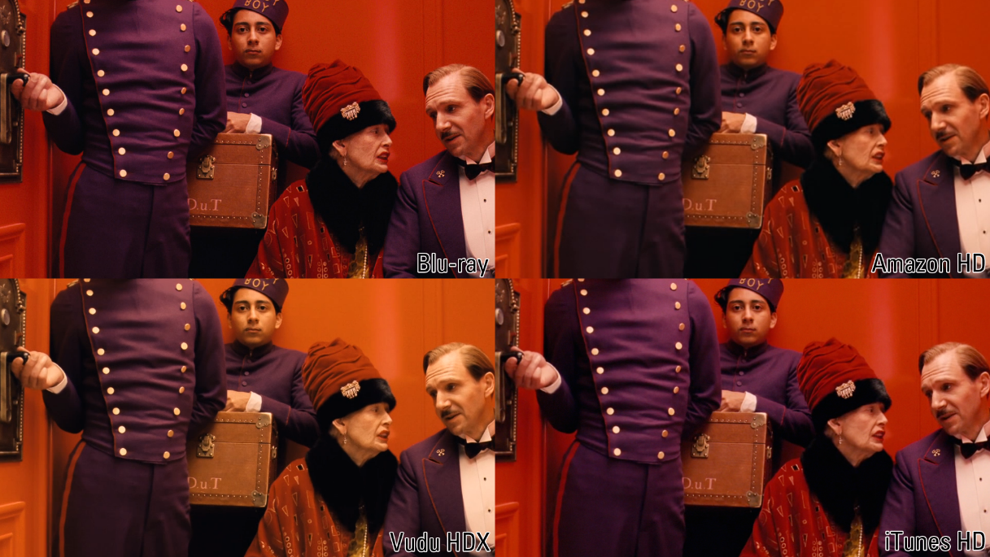
Vorteile von Datenträgern Datenträger Streaming Dienste

Slide 37
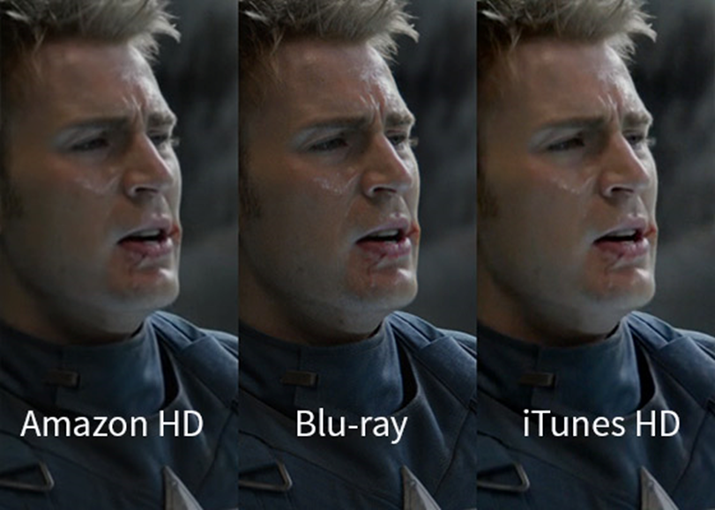
Vorteile von Datenträgern Datenträger Streaming Dienste

Slide 38
Probleme von Streamingdiensten Datenträger Streaming Dienste

Slide 39
Probleme von Streamingdiensten Datenträger Streaming Dienste
http://static1.businessinsider.com/image/537e6397eab8ea0606f3b540-1200-900/2014_05_22_music.jpg

Slide 40
Probleme von Streamingdiensten Datenträger Streaming Dienste
https://staticseekingalpha.a.ssl.fastly.net/uploads/2015/4/8/2432251-14285378648086321-Michael-Carter.png

Slide 41
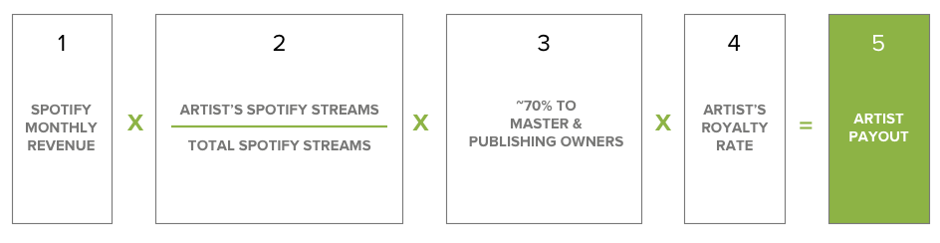
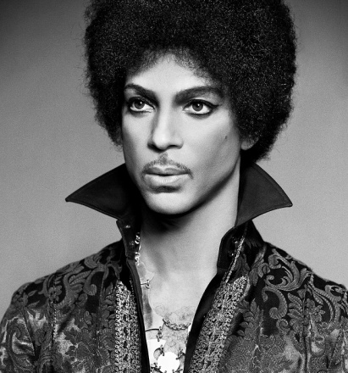




Probleme von Streamingdiensten Datenträger Streaming Dienste

Slide 42
Quellen
ttp://www.faz.net/aktuell/wirtschaft/unternehmen/zeitungen-in-der-krise-medienwandel-und-internet-13089556.html
http://www.muehldorf-tv.info/files/Webfernsehen/FIM_VorNach.html
http://www.foerderland.de/digitale-wirtschaft/netzwertig/news/artikel/die-entscheidende-ursache-fuer-den-medienwandel-das-internet-ist-ueberlegen/
https://www.welt.de/wirtschaft/webwelt/article158453964/Freenet-attackiert-Telekom-mit-Internet-Fernsehen.html
http://www.iptv-anbieter.info/webradio/webradio-einfuehrung.html
http://www.ard-werbung.de/fileadmin/user_upload/media-perspektiven/pdf/2015/07082015_Engel_Breunig.pdf
http://www.ard-werbung.de/fileadmin/user_upload/media-perspektiven/pdf/2010/11-2010_Ridder.pdf
https://www.netzwelt.de/news/82543-strategie-gegen-sterben-cds-dvds.html
http://www.marktwaechter.de/sites/default/files/downloads/untersuchung_streamingdienste_final_0.pdf (Verbraucherzentrale Reinland-Pfalz)
http://www.musikstreamingdienste.net/
http://diepresse.com/home/techscience/internet/4594178/MusikStreaming_Wie-viele-Horer-man-braucht-um-100-Euro-zu-verdienen
http://www.stern.de/kultur/musik/farin-urlaub-veroeffentlicht-neues-album--faszination-weltraum--3824768.html
https://www.welt.de/wall-street-journal/article122556972/Spotify-rechnet-vor-was-Bands-verdienen-koennen.html
http://www.faz.net/aktuell/feuilleton/medien/streit-um-spotify-und-andere-streaming-dienste-13271222-p2.html
https://www.spotifyartists.com/spotify-explained/#how-is-spotify-contributing-to-the-music-business
http://www.informationisbeautiful.net/2010/how-much-do-music-artists-earn-online/

Slide 43
Quellen
http://www.spiegel.de/netzwelt/web/der-netflix-deal-eine-milliarde-dollar-fuer-web-stream-filme-a-711315.html
http://images.google.de/imgres?imgurl=http%3A%2F%2Fwww.gugelproductions.de%2Fblog%2Fwp-content%2Fuploads%2F2011%2F05%2Fyoutube_netflix_hulu_umsatz.jpg&imgrefurl=http%3A%2F%2Fwww.gugelproductions.de%2Fblog%2F2011%2Fonline-video-markt-umsaetze-wo-wird-geld-verdient.html&h=375&w=550&tbnid=xRlpYpgZhvyznM%3A&docid=CTv12jEsXMKQDM&ei=TZEPWL_lFYiZgAaJx4moCQ&tbm=isch&iact=rc&uact=3&dur=2637&page=0&start=0&ndsp=45&ved=0ahUKEwj_v4rXuPbPAhWIDMAKHYljApUQMwgkKAgwCA&bih=925&biw=1920
http://www.uni-stuttgart.de/soz/oi/publikationen/soi_2015_1_Radig_Wandel_Videoverleihmarkt.pdf
http://abload.de/img/p1000817aiby5.jpg
http://achulio.de/wp-content/uploads/2014/10/Manipulation_Fernsehen1.jpg
http://www.bildungsxperten.net/bildungschannels/studium/buecher-vs-internet-die-besten-quellen-richtig-nutzen/
http://www.spiegel.de/lebenundlernen/uni/lernen-buch-schlaegt-internet-a-132532.html
http://www.br.de/radio/bayern1/inhalt/experten-tipps/umweltkommissar/buch-ebook-lesen-umwelt-100.html
http://www.buecher.de/go/special/ebook-vs-buch/
http://ebookverleih.de/
http://images.google.de/imgres?imgurl=http%3A%2F%2Fwinfwiki.wi-fom.de%2Fimages%2Fthumb%2Fa%2Fae%2FMarktanteilEBooks.jpg%2F360px-MarktanteilEBooks.jpg&imgrefurl=http%3A%2F%2Fwinfwiki.wi-fom.de%2Findex.php%2FPublikations-_und_Distributionsm%25C3%25B6glichkeiten_von_E-Books_im_Hochschulumfeld&h=233&w=360&tbnid=Uag2cif-gSLABM%3A&vet=1&docid=6rnJBBTx9yjBZM&ei=G98gWN_6FoLkUZnbmdAF&tbm=isch&iact=rc&uact=3&dur=3284&page=0&start=0&ndsp=19&ved=0ahUKEwif9N2iuZfQAhUCchQKHZltBloQMwghKAQwBA&bih=954&biw=958
http://de.statista.com/graphic/2/232861/prognose-umsatz-e-books.jpg
http://www.avsforum.com/forum/imagehosting/7553095545a4947613a1.jpg
http://www.hometheaterequipment.com/attachments/home-theater-news-16/2445d1362527198-fighting-over-nothing-real-look-blu-ray-vs-streaming-streaming-bluray-2mbps-cu.jpg
https://farm3.staticflickr.com/2923/14418095347_c227781ba5_o.png

Slide 44
Quellen
http://meedia.de/2015/07/02/vier-spannende-trends-bei-der-mediennutzung-in-deutschland/
https://de.wikipedia.org/wiki/Video-on-Demand
http://found-footage.de/blu-ray-und-dvd-verkaufszahlen-in-den-letzten-jahren/
http://wp.ub.hsu-hh.de/16394/haetten-es-gewusst-ebook-vs-buch-vergleich/

Slide 45
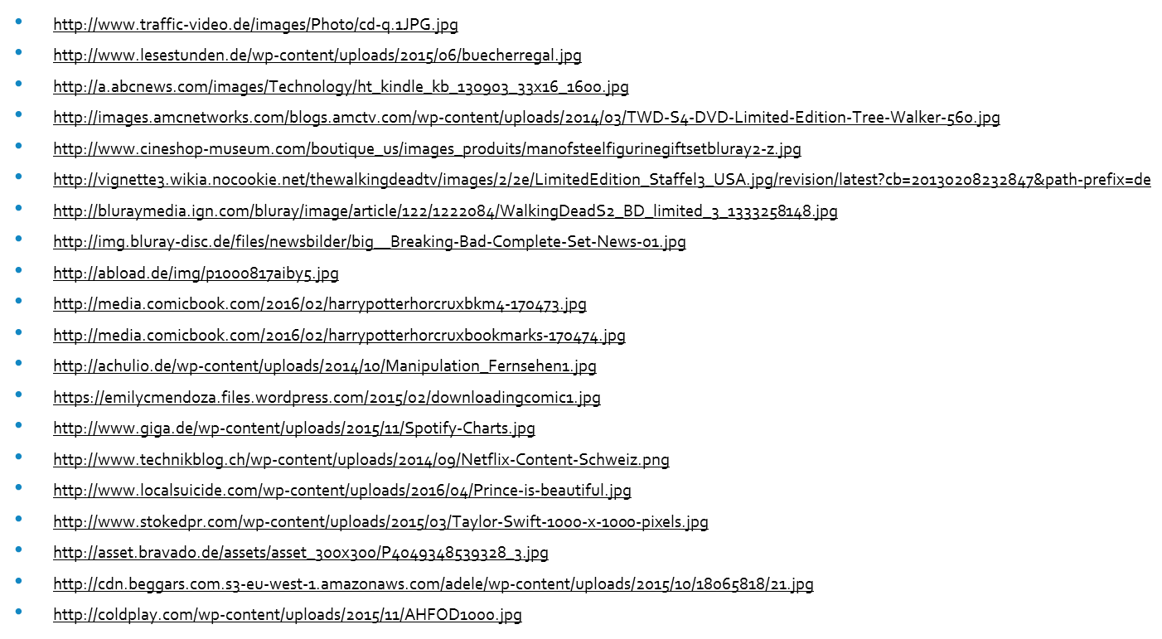
Bildquellen

